Slide 1
Eko sekcija PŠ Mali Erjavec
Voditeljica:
Nada Peretić, dipl. učiteljica

Slide 2
Obris krpene lutke na papiru
Ovo je oblik lutke kakvu ćemo izraditi. Iscrtkani dijelovi prikazuju mjesta na kojima se dijelovi lutke međusobno spajaju, nakon što se svaki od njih posebno izradi.

Slide 3
Kroj za krpenu lutku
Iz papira smo izrezali dijelove kroja: glavu, trup, ruke i noge.

Slide 4
Prenošenje kroja s papira na tkaninu
Običnom olovkom opcrtali smo svaki komad papira dva puta. Glava će nastati iz dva dijela tkanine, kao i trup. Po jedan komad tkanine je za svaku ruku i nogu.

Slide 5
Krojenje dijelova lutke
Svaki dio tkanine pažljivo smo izrezali.

Slide 6
Izrezani dijelovi tijela buduće lutke
Rezali smo izvan obrisne linije, koja je sada vidljiva i pomoći će nam da preciznije šivamo.

Slide 7
Vezenje detalja na licu
Na tkanini smo olovkom nacrtali oči, obrve i usta. Izvezli smo ih koncem u boji.

Slide 8
Šivanje pojedinih dijelova tijela
Svaki učenik šiva jedan dio tijela. Presavijanjem jednog komada tkanine nastat će ruke i noge. Glava i trup nastaju spajanjem dvaju jednakih dijelova tkanine.

Slide 9
Preokretanje sašivenih dijelova tijela lutke
Pomoću kista preokrenuli smo svaki dio tijela lutke. Sada sve izgleda mnogo urednije, jer su šavovi iznutra pa se ne vide.

Slide 10
Punjenje dijelova lutke vatom
Vatu smo stavljali uz pomoć kista, jer su neki dijelovi lutke uski.

Slide 11
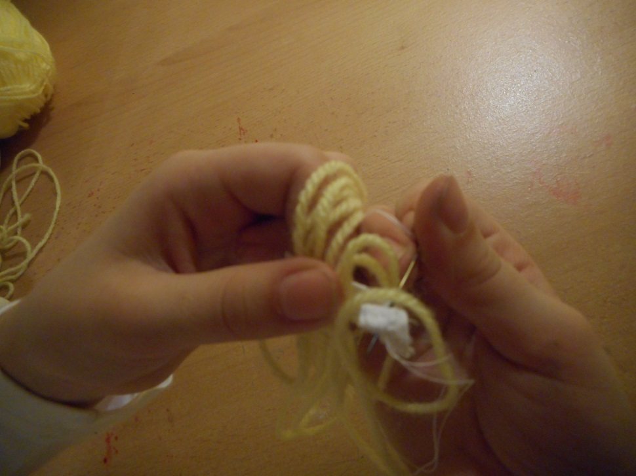
Kosa
Kosu smo izradili od vune koju smo ravnomjerno rasporedili po traci od tkanine. Vunu smo zašili na traku.

Slide 12
Pričvršćivanje kose na glavu lutke
Traku na kojoj je vuna (kosa) zašili smo na glavu lutke.

Slide 13
Spajanje dijelova tijela lutke
Ruke, noge i glavu spojili smo s trupom. Trup smo napunili vatom i zašili.

Slide 14
Odjeća
Skrojili smo odjeću za lutke. Izabrali smo bijelu pamučnu tkaninu, po uzoru na boju naše narodne nošnje.

Slide 15
Vezenje detalja na odjeći
I ukrase na odjeći izradili smo po uzoru na narodnu nošnju našeg zavičaja.

Slide 16
Šivanje odjeće
Ukrašene dijelove tkanine sašili smo.

Slide 17
Naše krpene lutke
Ženske lutke nose haljine, a muške hlače i bluze.

Slide 18
Hvala na pozornosti!
4. razred
PŠ Mali Erjavec

